Slide 1
Изучаем JAVA
Тут пробежала маленькая жаба...

Slide 2
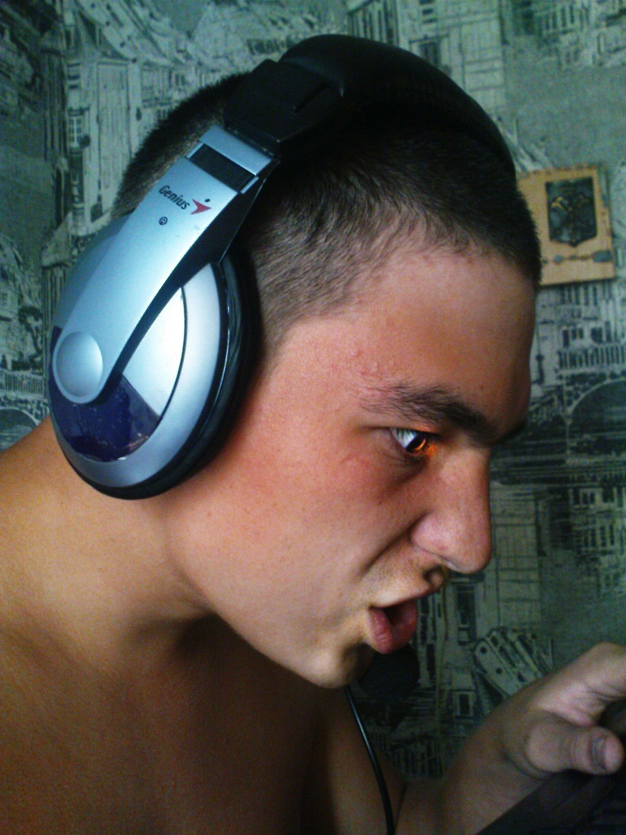

Начинает рассказ Ясаков Алексей
Когда-то я был без усов

Slide 3
Почему JAVA?
На самом деле никто не знает…

Slide 4
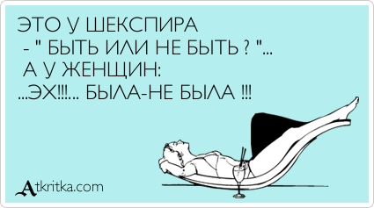
Польза и недостатки JAVA
Плюсы:
Кросс-платформенность
За вас очистит мусор уборщик
Популярность и много библиотек (Spring)
Обратная совместимость
Минусы:
Низкая производительность
Потребляет больше память (JVM, ну за что????)
За вас очистит мусор уборщик (нет контроля)

Slide 5
Начало пророчества
Веришь в предсказания?

Slide 6
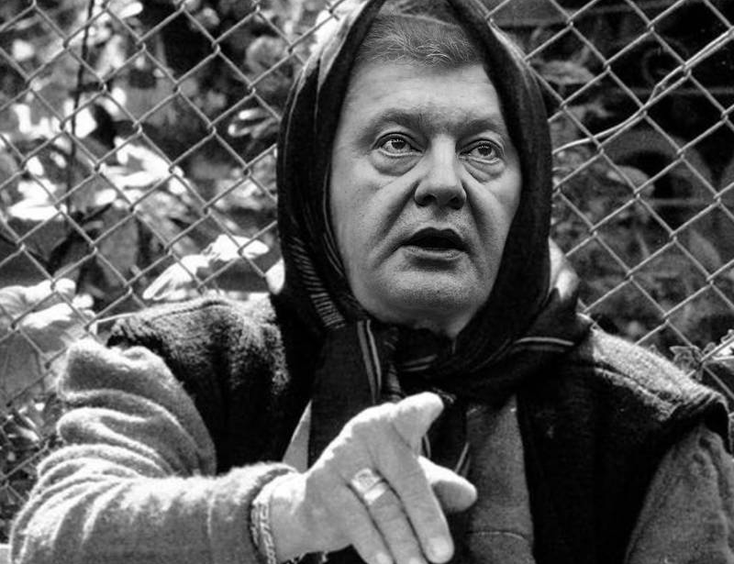
Пророчество
И сказала младшая сестра четвертого сына жены брата третьего внука внебрачной дочери Ванги. В декабре 2020 года наступит зомби апокалипсис...

Slide 7
Неожидано...
Мы переносимся на декабрь 2020 и становимся Карлом (сыном ноющего отца)

Slide 8
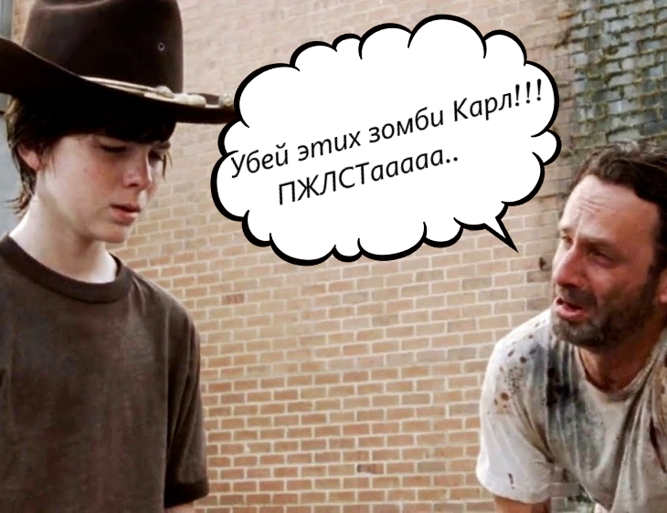
Вооружаеся против зомби
Когда это кончится???

Slide 9

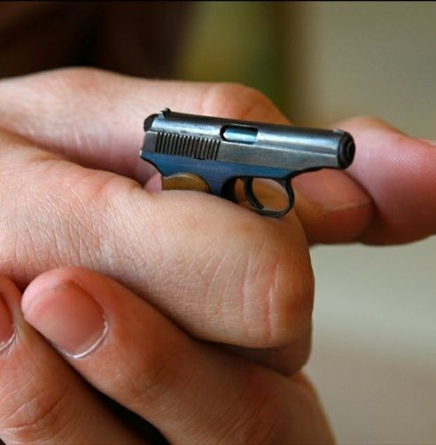
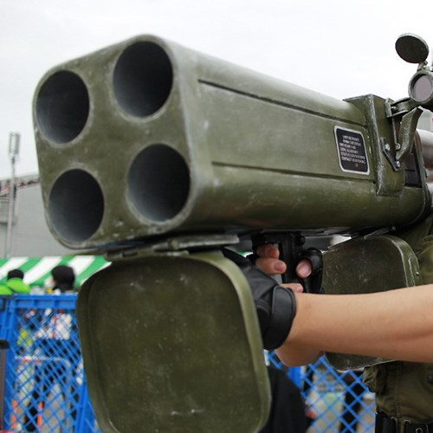
Вооружение JAVA разработчика
JDK (Java Development Kit)
Блокнот ИЛИ IDE

Slide 10
Есть что спросить?
Не стесняйся, спрашивай…

Slide 11
Zombie shot
public class Weapon { public static void main(String[] args) { System.out.println("Zombie shot"); } }

Slide 12
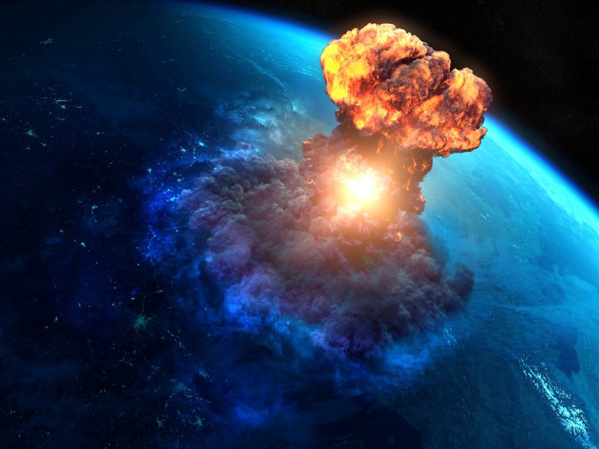
Не удержался и нажал на курок
Минус зомби. Грозный смех изнутри - АХА АХ ха ха аХА аха АХАА Кхе кк кхе кхе (закашлялся от смеха).

Slide 13
Назвали наш класс «Weapon»
public class Weapon {
Создался файл Weapon.java

Slide 14
Всегда так объявляется точка входа в программу
public static void main(String[] args) {
Тут начинается работа программы.

Slide 15
Конструкция выводит на экран надпись Zombie shot
System.out.println("Zombie shot");
Мы убили зомби… Уиииии..

Slide 16
Еще появились вопросы?
Можешь начинать стесняться

Slide 17
Домашнее задание, а то гулять не пойдешь!
Я что школьник???

Slide 18
Не выполняйте домашнюю работу!!! Это бессмысленно!!!
Задание 1. Выведите на консоль 20 строчек вида: Zombie shot Minys 1
Задание 2. Если ты совсем псих, то выполни первое задание с помощью блокнота и выведи результат в командную строку (cmd)
P.S. Бесполезное задание… Все равно зомбаков бесконечно много, лучше спрятаться в продуктовом магазине и умереть от переедания чипсов.
P.S. Если начнешь стрелять из игрушечного пистолета, то у тебя образуется нервный срыв. Выполняй его, если у тебя уже есть отклонения в психике.

Slide 19

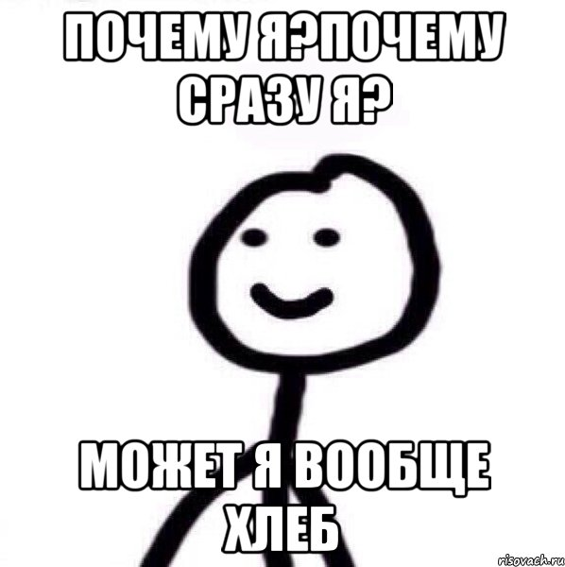
В следующей серии…

Slide 20
Может быть полезно
JDK: https://www.oracle.com/technetwork/java/javase/downloads/2133151
Intellij idea community (IDE): https://www.jetbrains.com/idea/download/#section=windows
Git: https://github.com/SpardaRus/zombieShot
Книжечка (Head First Изучаем Java): https://www.ozon.ru/context/detail/id/7821666/

Slide 21
Спасибо за внимание

